Slide 1

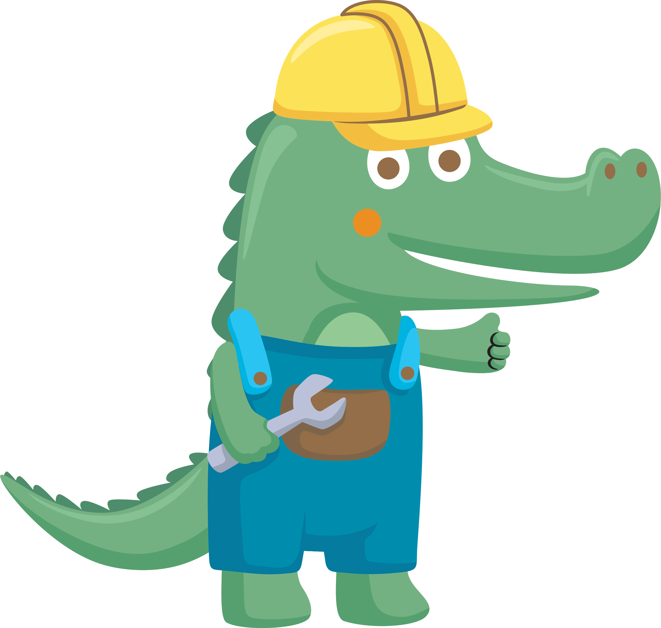


المراجعة القبلية
أَنَّ
أَبٌ
أَنا
أَوْ
أَنْتَ
أُمٌ
هيا نقرأ الكلمات البصرية

Slide 2
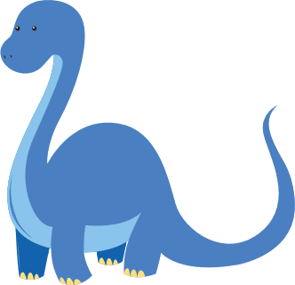

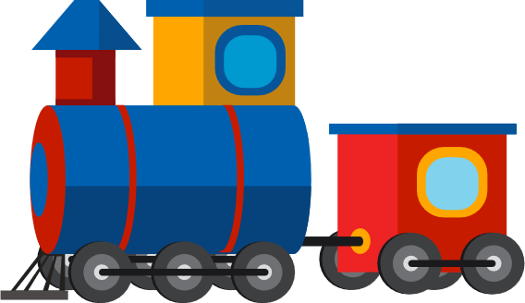

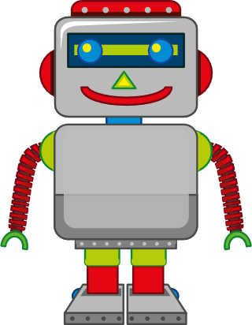





المراجعة القبلية
ت
هل يمكنكم يا أبطال مساعدة المهندس تمسوح في إزالة الأشياء التي لا تحتوي الحرف ت بالضغط عليها ؟

Slide 3
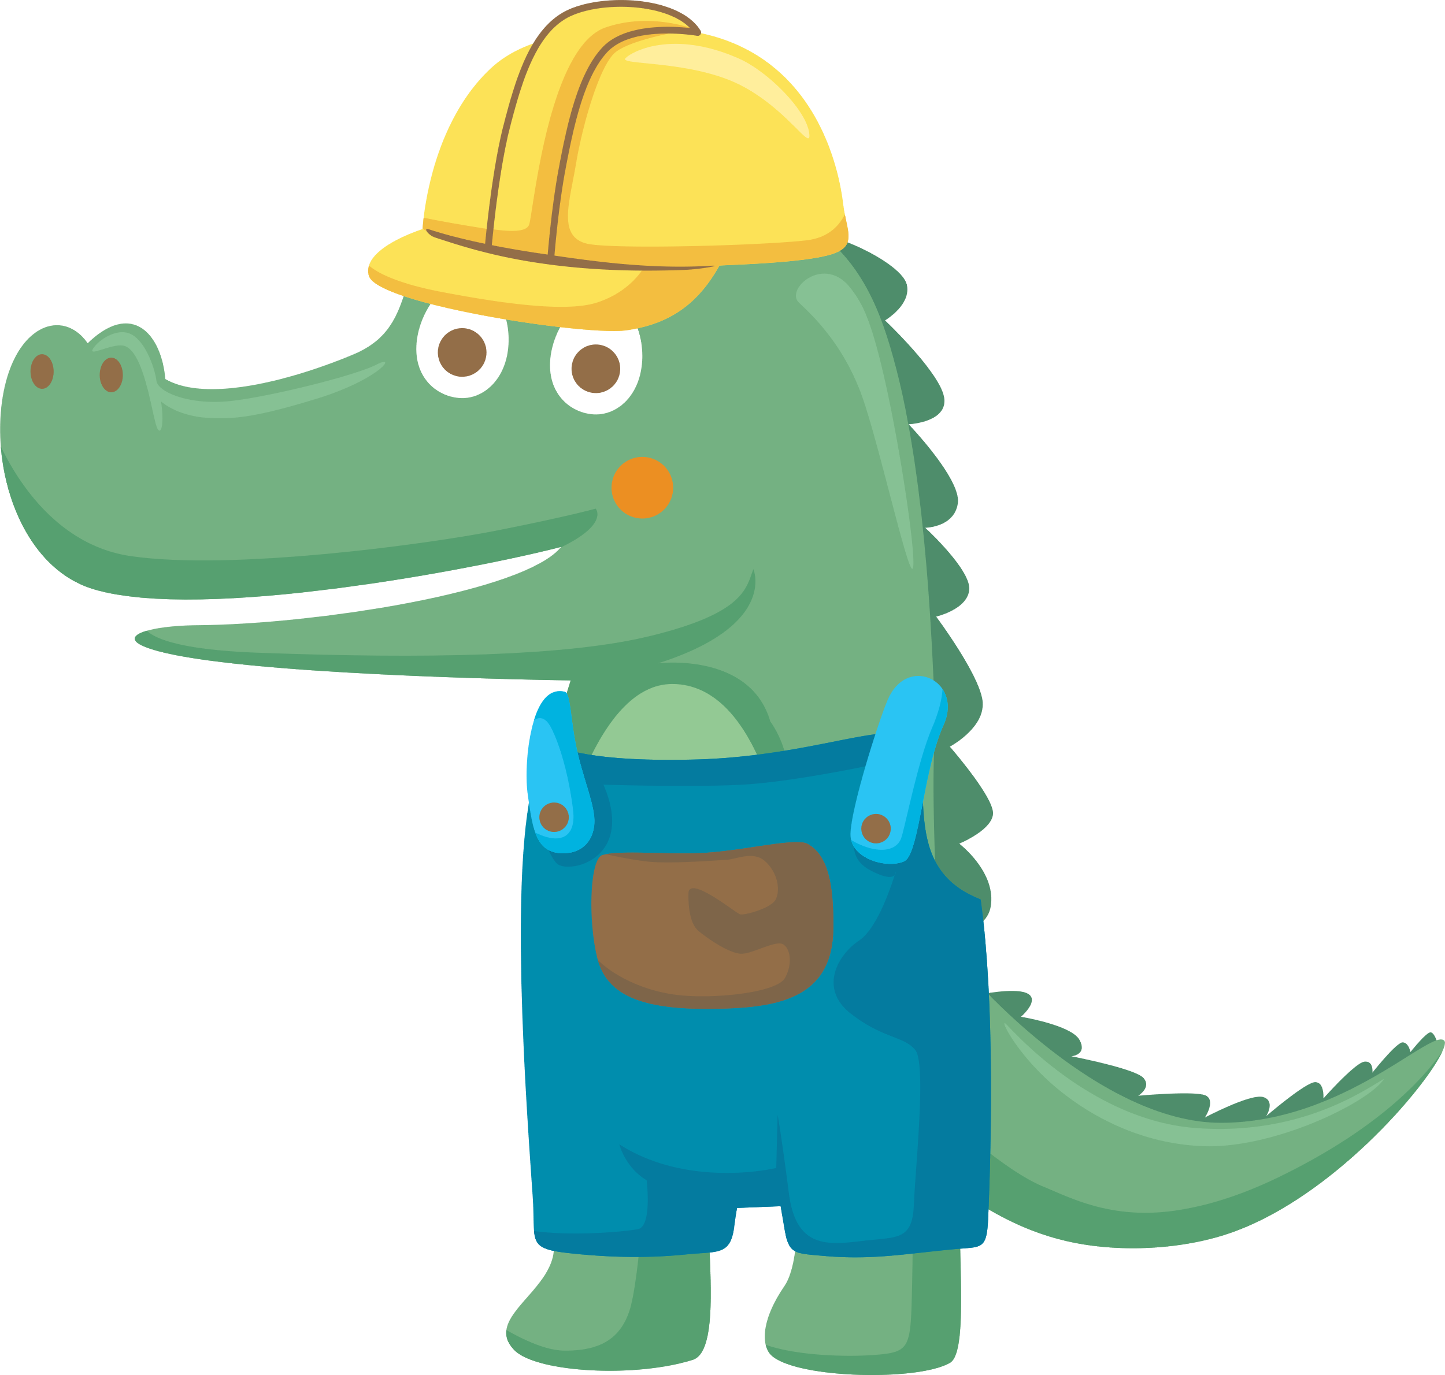



ت
التهيئة
بعد مشاهدتكم للفيديو :
على ماذا ركزت الأغنية؟

Slide 4
ت
الأهداف
أن يذكر المتعلم كلمات تحتوي حرف التاء.
يميز المتعلم حرف التاء بحركاته القصيرة .
يكتب المتعلم حرف التاء بصورة صحيحة .

Slide 5

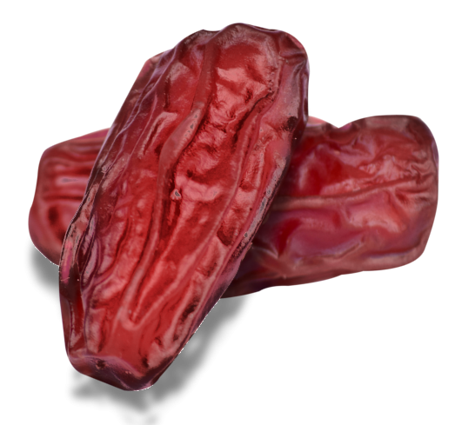
ت
عرض الدرس
تَــــمْـــرٌ

Slide 6
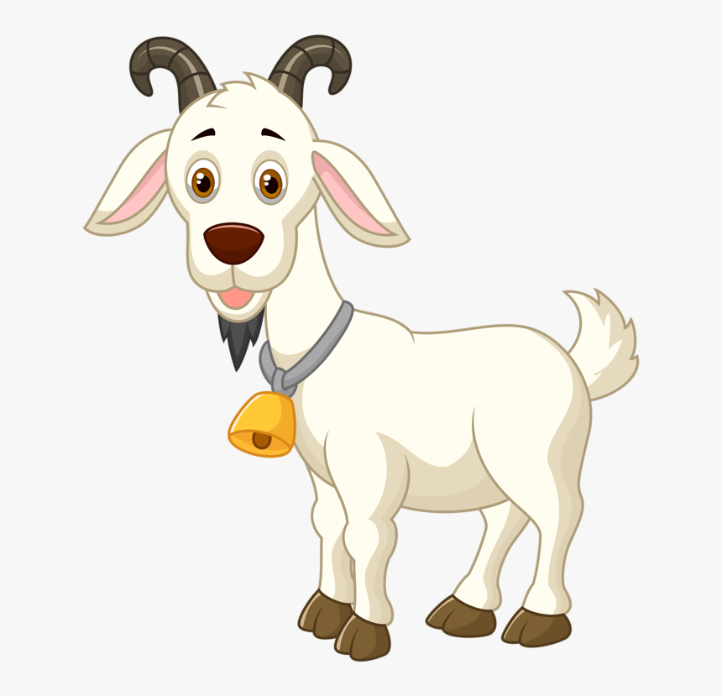
ت
عرض الدرس
تَــــيْسٌ

Slide 7
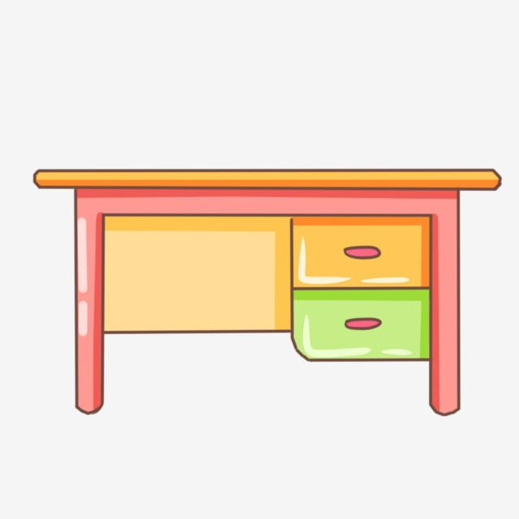
ت
عرض الدرس
مَــكْــتَـــبٌ

Slide 8
ت
عرض الدرس
الكلمات السابقة تبدأ بحرف ت وحركته الفتحة .
هيا نردد:
ت + َ = تِ

Slide 9

ت
عرض الدرس
تُــــفاحةٌ

Slide 10

ت
عرض الدرس
تُــــرابٌ

Slide 11
ت
عرض الدرس
بُـرْتُــقالٌ

Slide 12
ت
عرض الدرس
الكلمات السابقة تبدأ بحرف ت وحركته الضمة .
هيا نردد:
ت + ُ = تُ

Slide 13
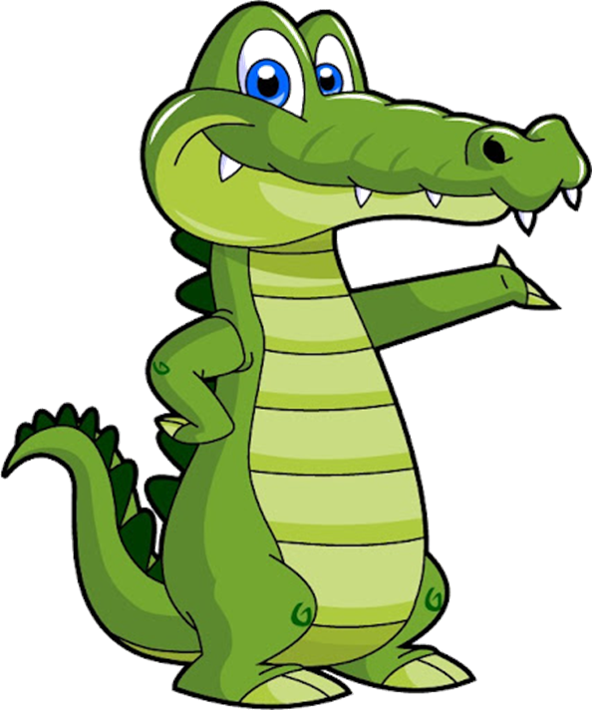
ت
عرض الدرس
تِــــمساحٌ

Slide 14
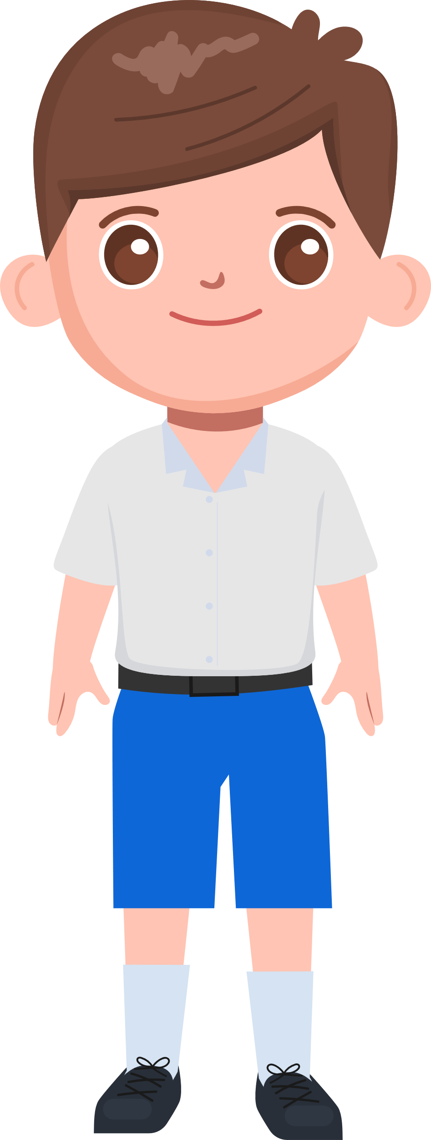
ت
عرض الدرس
تِــــلميذٌ

Slide 15

ت
عرض الدرس
هاتِــفٌ

Slide 16
ت
عرض الدرس
الكلمات السابقة تبدأ بحرف ت وحركته الكسرة .
هيا نردد:
ت + ِ = تِ

Slide 17

ت
عرض الدرس
هيا يا أبطال نتابع كيف تكتب وتنطق التاء بحركاتها القصيرة ونطبق في سبوراتنا :

Slide 18
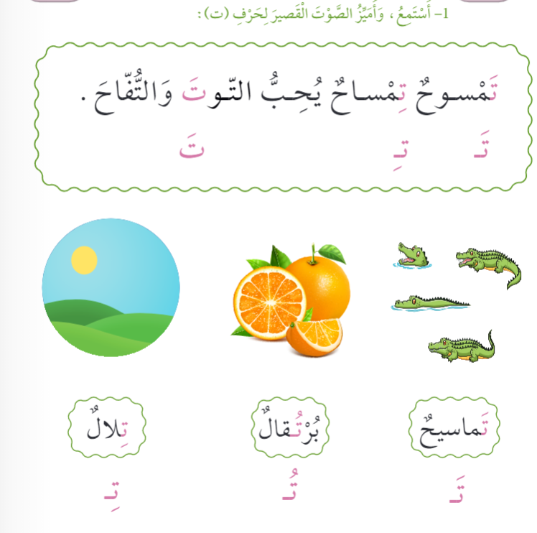
المراجعة القبلية
ت

Slide 19
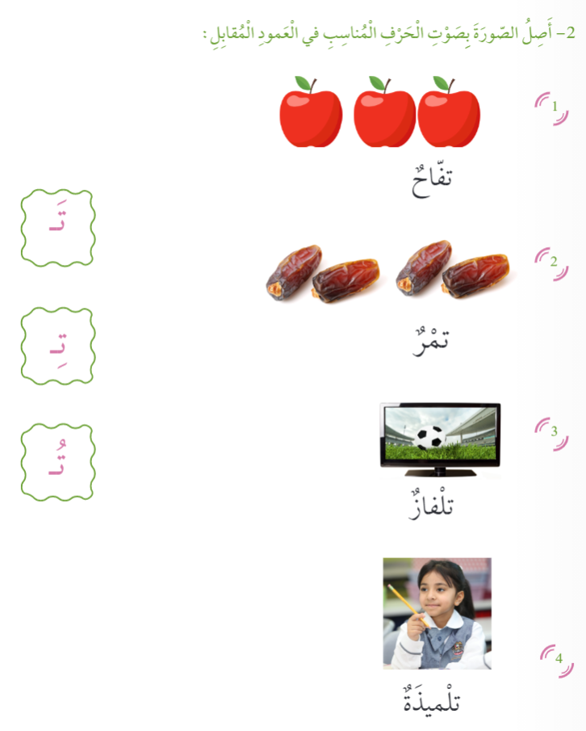
التقويم الختامي
ت

